Slide 1
浪漫七夕
活动策划模板
汇报人：OfficePLUS

Slide 2
目录/contents
1
2
3
活动概述
活动筹备
活动流程

Slide 3
1
活动概述

Slide 4
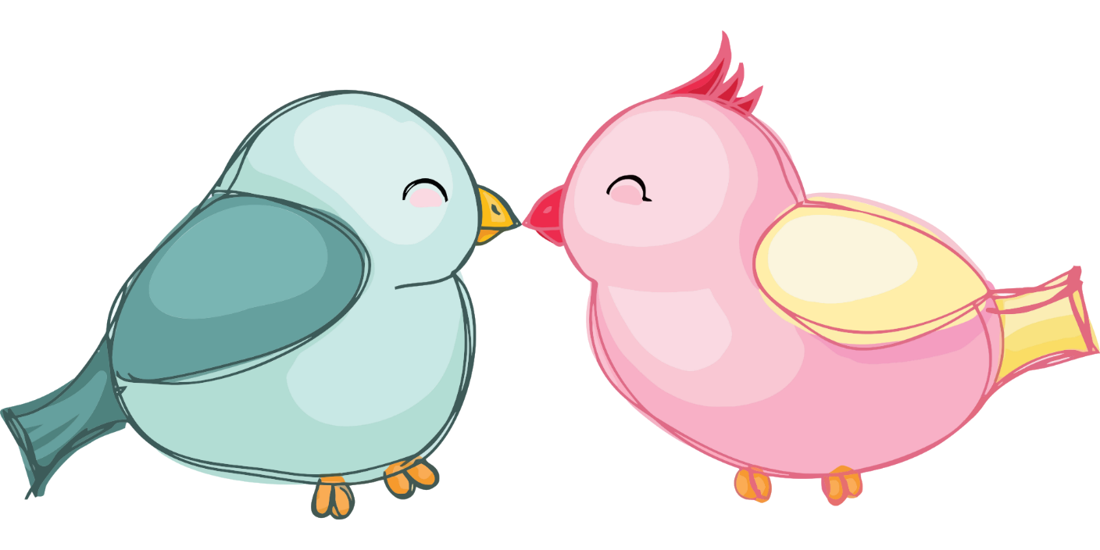
活动概述
01 节日起源
02 别称
自然崇拜丨妇女乞巧
乞巧节丨七巧节
节日
概述
03 节日时间
04 节日活动
农历七月初七
吃巧果丨拜织女

Slide 5
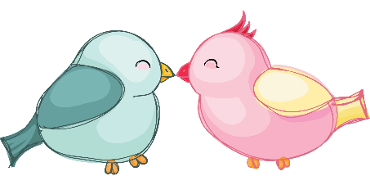
活动概述
活动时间
活动地点
二零XX年七月初七
全国各大名店
活动主题
参与对象
“缘来是你”
单身客群丨情侣
活动目的
活动方式
提高品牌知名度
集市游园会

Slide 6
2
活动筹备

Slide 7
活动筹备＞前期宣传
电视
传单
线上
宣传
线下
宣传
广播
报纸
网络
海报

Slide 8
活动筹备＞前期准备
经费预算
请输入您的内容，请输入您的内容，请输入您的内容，请输入您的内容。
人员规划
请输入您的内容，请输入您的内容，请输入您的内容，请输入您的内容。
物料筹备
请输入您的内容，请输入您的内容，请输入您的内容，请输入您的内容。

Slide 9
3
活动流程

Slide 10
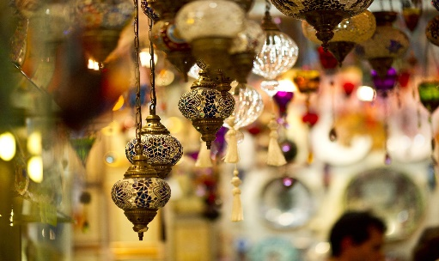
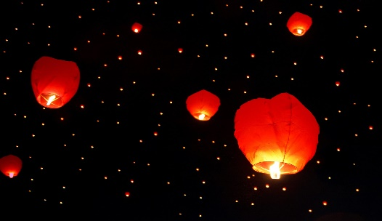
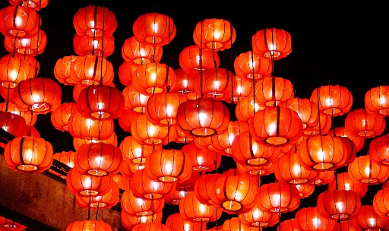
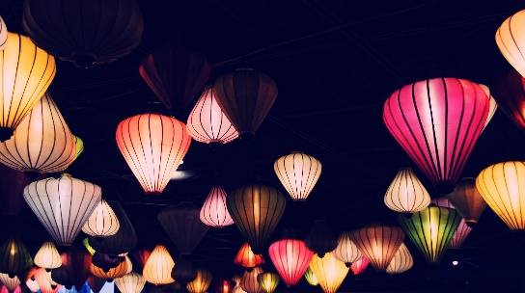
活动流程
17:30-18:00
活动签到
21:00-21:20
许愿灯乞巧
18:00-21:00
仲夏游园会
21:30
活动结束

Slide 11
活动内容
乞巧挑战——巧猜灯谜
乞巧挑战——投壶取巧
连廊悬挂着带有灯谜的灯笼，来宾猜出灯速后可摘下灯谜将答案告诉现场工作人员，如答对灯谜，则可兑换本区域的乞巧币，并在乞巧卡上盖章。
来宾凭借七巧卡可进行三次投壶体验，投中一次即可获得一枚乞巧币，最多可获得三枚乞巧币;

Slide 12
活动内容
乞巧挑战——乞巧拼图
乞巧挑战——穿针乞巧
来宾凭借乞巧卡可进行乞巧拼图抗战，在规定时间内完成拼图印其执战成功获得相应乞巧币。
未宾凭借乞巧卡可进行宇针乞巧抗战，在规定时间内成功字完7根针印其执战成功获得相应乞巧币。

Slide 13
期待你的到来！

